Slide 1






中国精神
东北抗联女英雄
——赵一曼

Slide 2
东北抗日联军
部分原东北军
中共抗日游击队
农民暴动武装
义勇军

Slide 3

东北抗联精神
抗战精神
忠贞报国、勇赴国难的爱国主义精神
勇敢顽强、前仆后继的英勇战斗精神
坚贞不屈、勇于献身的不畏牺牲精神
不畏艰苦、百折不挠的艰苦奋斗精神
休戚与共、团结御侮的国际主义精神

Slide 4
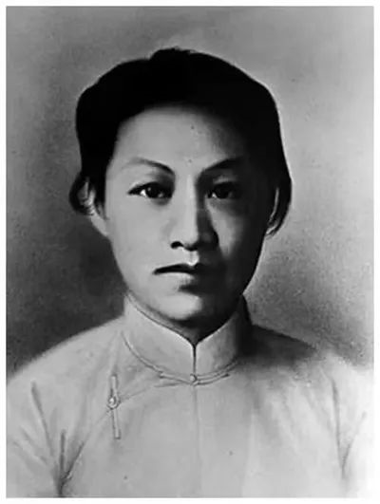
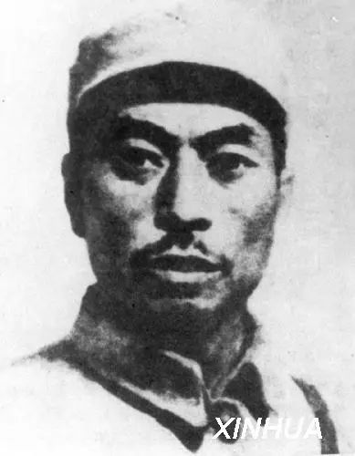
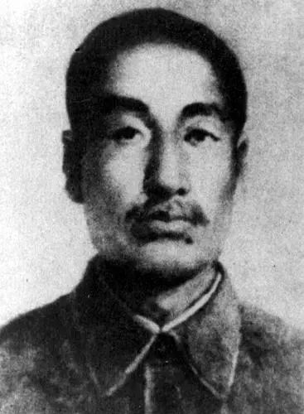
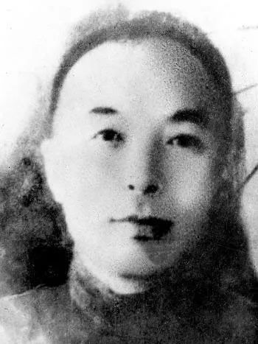
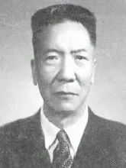
杨靖宇
赵尚志
赵一曼
李兆麟
周保中

Slide 5
东北抗联英雄人物--赵一曼
赵一曼原名李坤泰，出生于四川省宜宾市。她的父亲十分注重教育，六、七岁时，她被送到私塾学习。此后，父亲在辛亥革命中牺牲，大姐夫也开始加入到革命战争中。自此，革命的种子在赵一曼的心中萌芽。

Slide 6
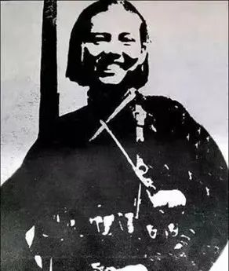
东北抗联英雄人物--赵一曼
凭借着曾经在黄埔军校以及苏联所学习到的军事理论基础，赵一曼发动群众，在极短的时间内建立起了一支游击队，在她的领导下，这支游击队在哈尔滨东部地区屡次挫败敌人的扫荡行动，给敌人造成了沉重的打击。

Slide 7
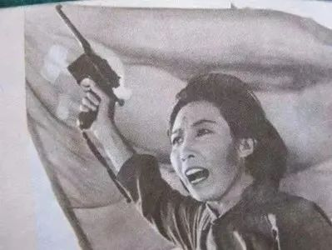
东北抗联英雄人物--赵一曼
身负重伤的赵一曼表现出了一个中国人保卫民族的决心，尽管几次痛得昏倒，但仍坚贞不屈地说：“我的目的，我的主义，我的信念，就是反满抗日。”

Slide 8
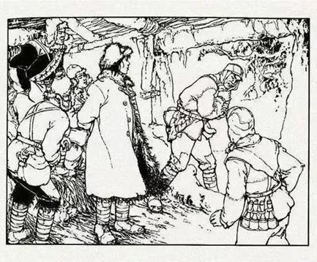
东北抗联英雄人物--赵一曼
誓之为人不为家，甘将热血沃中华。白山黑水除敌寇，笑看旌旗红似花。

Slide 9
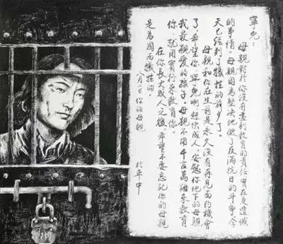

东北抗联英雄人物--赵一曼
展开那封赵一曼在就义前写下的绝笔信，字里行间诉说着一位母亲的爱与无奈，处处体现一位革命工作者对革命胜利的坚定信念。
信的字里行间诉说着一位母亲的爱与无奈，处处体现一位革命工作者对革命胜利的坚定信念。

Slide 10

东北抗联英雄人物--赵一曼
“不忘初心，牢记使命”的光荣传统鼓舞后代共产党人。赵一曼同志的夙愿已被后世无数革命烈士完成，在时代变迁中被不断传承。

Slide 11

东北抗联精神
是人类献身正义事业百折不挠的传奇和典范
是中华民族威武不屈精神的彪炳彰显
是伟大抗战精神的具体体现
是我们取之不尽、用之不竭的力量源泉

Slide 12

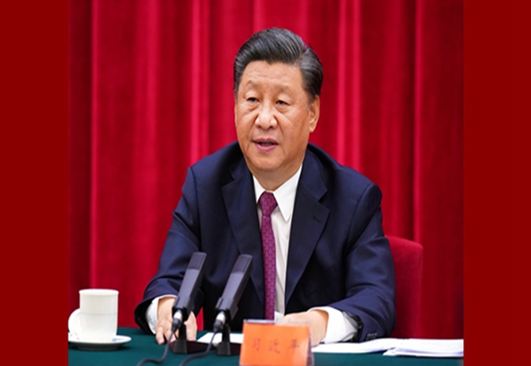
“我们党的百年奋斗史表明，只有具有伟大精神的政党才能领导人民赢得伟大斗争、开创伟大事业。”
——习近平

Slide 13
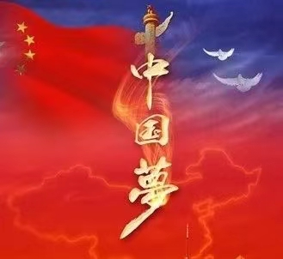
我们要继续传承和弘扬东北抗联精神，让红色基因代代相传，厚植精神沃土，将鲜血和生命铸就的精神财富化作前行动力，踔厉奋发、笃行不怠，为实现中华民族伟大复兴的中国梦接续奋斗。

Slide 14

谢谢！

